Slide 1


Základní škola a Mateřská škola generála Pattona Dýšina, příspěvková organizace
AUTOR: Mgr. Marcela Šašková
NÁZEV: VY_32_INOVACE_4A_07
TÉMA: MS_WORD
ČÍSLO PROJEKTU: CZ. 1. 07/ 1. 4. 00/ 21. 1843

Slide 2
ANOTACE
Prezentace seznamuje žáky s možností využití klávesových zkratek pro zjednodušení práce na PC.

Slide 3
Klávesové zkratky

Slide 4
Klávesová zkratka
Je kombinace určených kláves, které po stisknutí vyvolají nějakou akci.
Můžeme jimi psát speciální znak, spustit program, přepnout aplikace atd.
Účel je jasný, urychlují práci s počítačem.
Několik z nich si nyní ukážeme

Slide 5
Ctrl + …
Pro manipulaci s dokumentem
CTRL + N - nový dokument
CTRL + O - otevřít
CTRL + S - uložit
CTRL + P - tisknout
CTRL + C - kopírování označeného textu do schránky
CTRL + V - vložení označeného textu ze schránky
CTRL + X - vyjmutí označeného textu a vložení do schránky
CTRL + Z - zpět, navrácení provedené akce
CTRL + Y - opakování navrácené akce
CTRL + A - vybrání/označení celého dokumentu

Slide 6
Ctrl + …
pro formátování
CTRL + B - tučný text
CTRL + I - kurzíva
CTRL + U - podtržení
CTRL + = - dolní index (Word)
CTRL + % - horní index (Word)
CTRL + ? - zvětšit písmo (Word)
CTRL + ; - zmenšit písmo (Word)
CTRL + L - zarovnat text vlevo (Word)
CTRL + E - zarovnat text na střed (Word)
CTRL + R - zarovnat text vpravo (Word)
CTRL + J - zarovnat text do bloku (Word)

Slide 7
Alt + …
Pro nabídku programů
ALT + S - aktivace hlavní nabídky programu
ALT + Ů - aktivace záložky Domů
ALT + V - aktivace záložky Vložení
ALT + K - aktivace záložky Rozložení stránky
ALT + Y - aktivace záložky Odkazy
ALT + E - aktivace záložky Korespondence
ALT + R - aktivace záložky Revize
ALT + O - aktivace záložky Zobrazení
ALT + Q - aktivace záložky Doplňky
ALT + 1 - uložit
ALT + 2 - zpět
ALT + 3 - opakovat
ALT + 4 - tisk

Slide 8
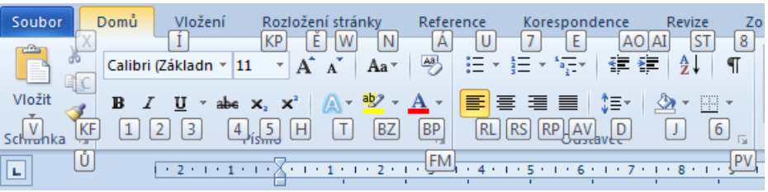
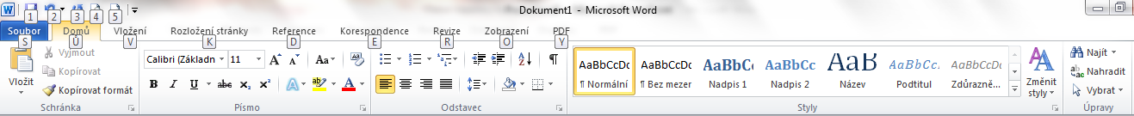
Zapamatovat si to???
Není nutné si všechny zkratky pamatovat
Ty, které se často používají si stejně časem osvojíte
Novinkou pro Word 2010 je zviditelnění zkratek
pomocí klávesy Alt

Slide 9
Často používané
SHIFT+ENTER – Konec řádku
CTRL+ENTER – Konec stránky
CTRL+SHIFT+ENTER – Konec sloupce
ALT GR + V nebo ALT + 64 nebo CTRL + ALT + V - @ - Zavináč

Slide 10
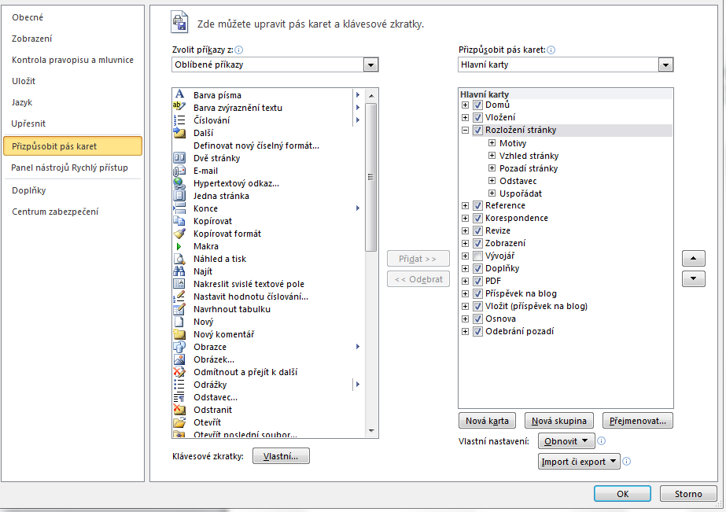
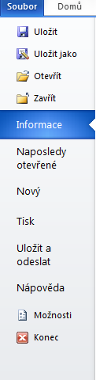
Vlastní klávesová zkratka
Pokud nám nějaká zkratka chybí nebo nevyhovuje,
můžeme si nastavit svou

Slide 11
Autorem materiálu a všech jeho částí,
není-li uvedeno jinak, je Mgr. Marcela Šašková
Zdroj: nápověda MS OFFICE

